Slide 1
深圳市首欣通达
科技有限公司介绍
电话：0755-82990409
网址：Http://www.sxtechs.com
地址：深圳市南山区深南大道9966号威盛科技大夏25楼

Slide 2
以质量求生存，以创新求发展
目 录 / CONTENTS
1
公司介绍
Company Description
产品介绍
2
Product Introduction
解决方案
3
Application Solution
未来发展
4
Future Development

Slide 3
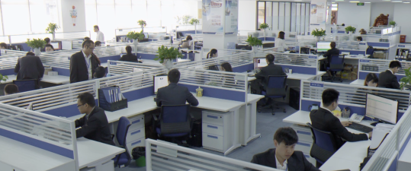
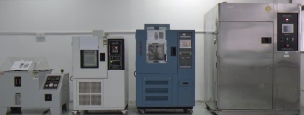
以质量求生存，以创新求发展
关于首欣通达
首欣通达成立于2011年，是一家集设计、制造、销售为一体的高科技公司
公司主营业务为卫星应用终端及卫星应用解决方案，重点发展北斗军民应用业务
公司是国内首批手持北斗终端生产厂商
公司产品主要应用方向：海洋渔业、减灾救灾、林业巡检、铁路地铁巡检、电力巡检、精准
农业、智慧养老、智慧停车场、公安武警、高精度测绘
公司主要资质：ISO9001、GJB9001国军标、二级保密资质、国家高新技术企业、深圳市双软企业

Slide 4
以质量求生存，以创新求发展
公司历程
预计2020年IPO
2018-
2011.3.16首欣通达成立
2014-2017
快速发展阶段
北斗终端
天通卫星终端
室内定位
智慧渔业
冷链平台
智慧物流
智慧电网
运营服务、云服务
2011-2013
转型升级阶段
北斗终端
天通卫星终端
室内定位
智慧渔业
冷链平台
智慧物流
智慧电网
高精度
2005-2010
初创阶段
功能机
老人机
三防机
北斗终端
筹备阶段
功能机
老人机

Slide 5
以质量求生存，以创新求发展
重要里程碑
2011年
成立于深圳福田区
2013年
a.第一款三防智能机销往南美
b.为台湾中华电信等运营商提供产品
2015年
a.获广东及福建渔业北斗终端订单
b.获中国交建一带一路应急通信北斗订单
2012年
给俄罗斯第一品牌FLY供货老人手机
2014年
开始北斗产品的研制，并推出第一代北斗产品
2016年
a.获民政北斗救灾终端订单
b.通过国军标及军工二级保密认证
c.获海格、九州电器、东部战区军用终端研究项目
d.研制中国天通卫星电话

Slide 6
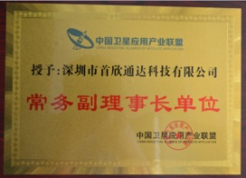
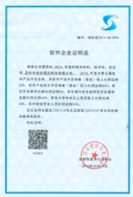
以质量求生存，以创新求发展
企业资质
质量管理体系认证
高新技术企业
常务副理事长单位
武器装备质量管理体系认证
双软企业
二级保密资格认证

Slide 7
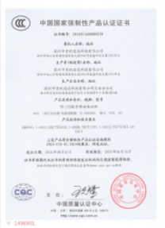
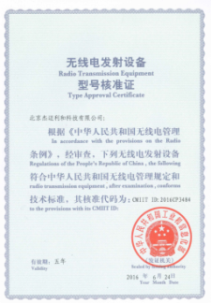
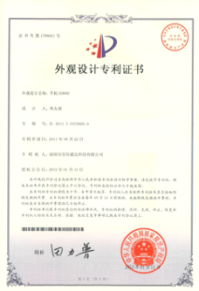
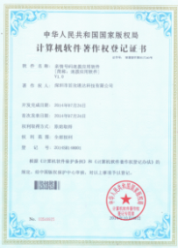
以质量求生存，以创新求发展
技术资质
中国国家强制性产品认证证书
无线电发射设备型号核准证
外观/结构设计专利证书
计算机软件著作登记证书
CE
ROHS

Slide 8
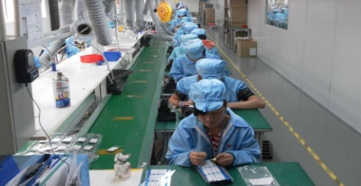
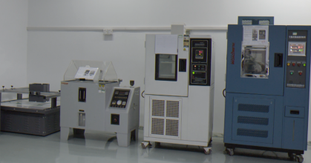
以质量求生存，以创新求发展
工厂介绍
首欣通达工厂位于深圳市宝安松岗，
工厂面积为2080平方米，目前员工总人数
约为200人
工厂拥有三条专用行业产品组装、测试、包装线

Slide 9
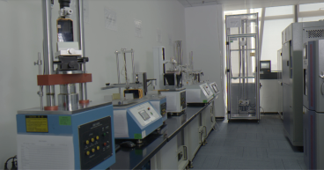
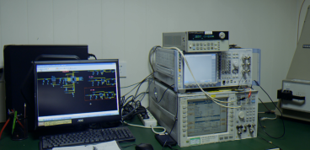
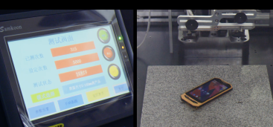
以质量求生存，以创新求发展
实验室介绍
实验室包括硬件实验室和可靠性实验室
硬件实验室有8960、CMW500、E4404B综合测试仪、频谱分析仪、电池综合测试机、北斗信号转发器等设备
可靠性实验室有受控跌落试验机、冷热冲击试验机、恒温慢湿试验机、点击划线试验机、扭曲试验机等设备

Slide 10
以质量求生存，以创新求发展
企业文化
经营理念：合作、双赢、务实、创新
企业精神：工匠精神、创新精神、契约精神
企业使命：以先进的技术、一流的产品、可靠的性能、合理的性价比、不断完善的服务网络和优良的信誉，服务于社会和客户

Slide 11
以质量求生存，以创新求发展
目 录 / CONTENTS
1
公司介绍
Company Description
产品介绍
2
Product Introduction
解决方案
3
Application Solution
未来发展
4
Future Development

Slide 12
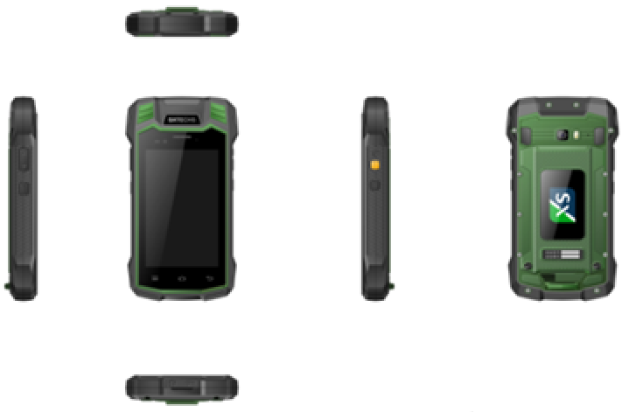
以质量求生存，以创新求发展
北斗短报文系列/W135
主要参数：
型号 | W135
颜色 | 军绿色
尺寸 | 191*89*24mm
外观设计 | 直板
操作系统 | android5.1
CPU | 八核处理器
外接天线 | 支持北斗一外接天线
导航方式 | 北斗/GPS
卫星通讯方式 | 北斗一代短报文通讯
网络支持 | 移动/联通/电信 4G
LCD尺寸 | 5.0寸/1920*1080
摄像头 | 前200W/后1300W
电池容量 | 6500mah
防护等级 | IP68
产品特点：
IP68设计
支持北斗短报文和北斗定位
超高清大屏和高强度触摸屏
超长待机时间
-20°低温工作
可外接北斗一天线
应用方向：
民政救灾
林业巡检
边防巡检

Slide 13
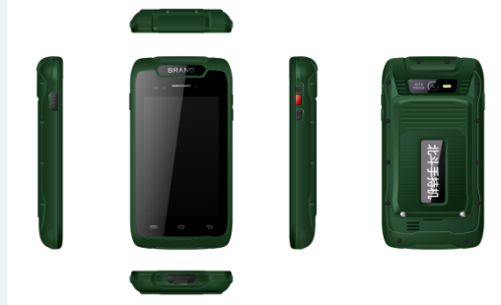
以质量求生存，以创新求发展
北斗短报文系列/W97B
主要参数：
型号 | W97B
颜色 | 军绿色/黑色
尺寸 | 179.15*89.0*24.0mm
外观设计 | 直板
操作系统 | android5.1
CPU | 八核处理器
网络支持 | 移动/联通/电信 4G
导航方式 | 北斗/GPS
卫星通讯方式 | 北斗一代短报文通讯
接口 | Micro usb，3.5耳机口
LCD尺寸 | 5.0寸/1920*1080
摄像头 | 前200W/后1300W
电池容量 | 6500mah
防护等级 | IP67
产品特点：
IP67设计
支持北斗短报文和北斗定位
超高清大屏和高强度触摸屏
超长待机时间
-20°低温工作
应用方向：
民政救灾
林业巡检
边防巡检

Slide 14
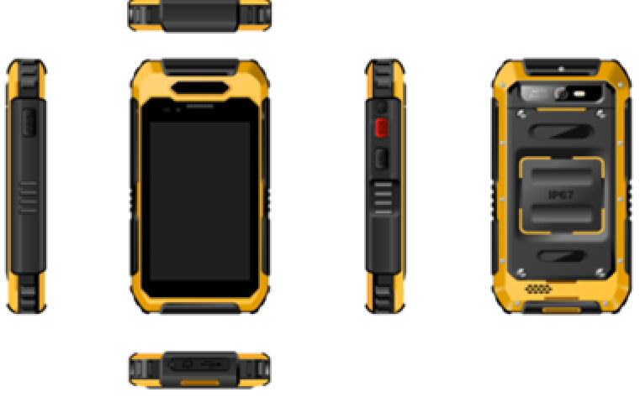
以质量求生存，以创新求发展
北斗短报文系列/W126
主要参数：
型号 | W126
颜色 | 黄色
尺寸 | 180*79*24.5MM
外观设计 | 直板
操作系统 | android5.1
CPU | 八核处理器
网络支持 | 移动/联通/电信 4G
导航方式 | 北斗/GPS
卫星通讯方式 | 北斗一代短报文通讯
接口 | Micro usb，3.5耳机口
LCD尺寸 | 5.0寸/1920*1080
摄像头 | 前200W/后1300W
电池容量 | 6500mah
防护等级 | IP67
产品特点：
IP67设计
支持北斗短报文和北斗定位
超高清大屏和高强度触摸屏
超长待机时间
-20°低温工作
应用方向：
民政救灾

Slide 15
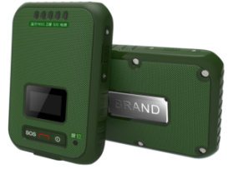
以质量求生存，以创新求发展
北斗短报文系列/W98短报文盒子
主要参数：
型号 | W98
颜色 | 军绿色
尺寸 | 106mm×68mm×23mm
外观设计 | 直板
导航方式 | 北斗/GPS
卫星通讯方式 | 北斗一代短报文通讯
蓝牙 | 支持
屏幕显示 | 支持
电池容量 | 4000mah
防护等级 | IP67
产品特点：
IP67设计
支持北斗短报文和北斗定位
蓝牙连接
超长待机时间
一键求救（SOS）
应用方向：
智慧渔业
林业巡检
户外旅游

Slide 16
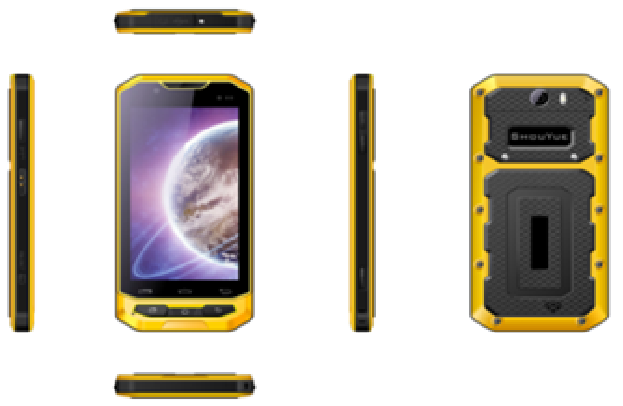
以质量求生存，以创新求发展
/W101
主要参数：
型号 | W101
颜色 | 黄/黑
尺寸 | 155mm*75mm*13mm
操作系统 | android5.1
网络支持 | 移动/联通/电信 4G
对讲 | 支持（选配）
NFC/RFID | 支持（选配）
导航方式 | GPS/北斗
充电方式 | usb充电/ 磁吸充电
接口 | Micro usb，3.5耳机口
LCD尺寸 | 5寸/1280*720
摄像头 | 前200W/后800W
电池容量 | 4200mah
防护等级 | IP68
产品特点：
IP68设计
支持北斗/GPS定位
超高清大屏
超长待机时间
全网通
可支持对讲
应用方向：
智慧社区
林业巡护
电力巡检
铁路巡检
户外旅游
物流仓储

Slide 17
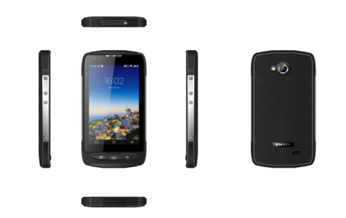
以质量求生存，以创新求发展
北斗定位手持系列/W109
主要参数：
型号 | W109
颜色 | 黑
尺寸 | 154* 76*13.8mm
外观设计 | 直板
操作系统 | android5.1
网络支持 | 移动/联通 4G /3G
NFC | 支持（选配）
导航方式 | GPS/北斗
充电方式 | usb充电
接口 | Micro usb，3.5耳机口
LCD尺寸 | 4.7寸/1280*720
摄像头 | 前200W/后800W
电池容量 | 3200mah
防护等级 | IP67
产品特点：
IP68设计
支持北斗/GPS定位
超高清大屏
独特外形，纤薄机身
应用方向：
智慧社区
林业巡护
户外旅游

Slide 18
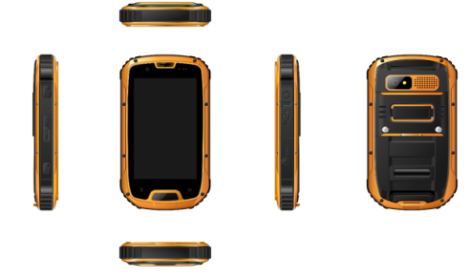
以质量求生存，以创新求发展
北斗定位手持系列/W63
主要参数：
型号 | W63 3G/4G
颜色 | 黄/黑
尺寸 | 145.5*73*20.8MM
操作系统 | Android4.4/5.1
网络支持 | 移动/联通 4G /3G
对讲 | 支持（选配）
NFC | 支持（选配）
导航方式 | GPS/北斗
接口 | Micro usb，3.5耳机口
LCD尺寸 | 4.3寸/960*540
摄像头 | 前30W/后800W
对讲 | 支持2W模拟/数字对讲
电池容量 | 3000mah
防护等级 | IP67
产品特点：
IP67设计
支持北斗/GPS定位
高清大屏
可支持对讲
应用方向：
智慧社区
林业巡护
户外旅游

Slide 19
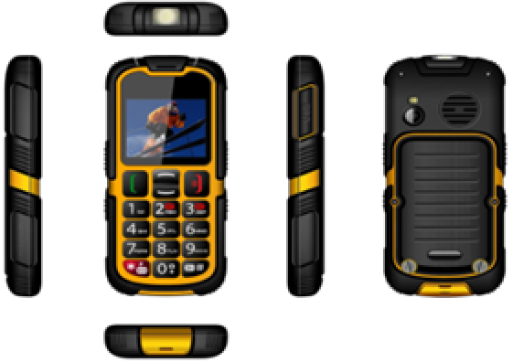
以质量求生存，以创新求发展
北斗定位手持系列/W92
主要参数：
型号 | W92
颜色 | 黄
尺寸 | 126*58*17.5MM
外观设计 | 直板
导航方式 | GPS/北斗
输入方式 | 按键
手电筒 | 支持
接口 | Micro usb
LCD尺寸 | 2.0寸/240*320
摄像头 | 前30W/后800W
电池容量 | 1200mah
防护等级 | IP67
产品特点：
IP67设计
支持北斗/GPS定位
一键SOS报警
超大喇叭
应用方向：
林业巡检
渔业管理
智慧养老

Slide 20
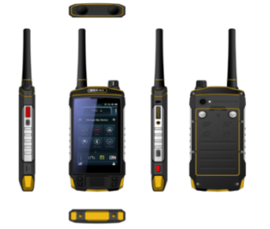
以质量求生存，以创新求发展
北斗定位手持系列/W158专网对讲终端
主要参数：
型号 | W158
颜色 | 黑色
尺寸 | 176*81*25MM
CPU | 八核处理器
操作系统 | android5.1
对讲 | 支持数字对讲
公网 | 移动/联通/电信 4G
专网 | 1.4G/1.8G
外接接口 | M6接口/Micro usb
导航方式 | 北斗/GPS
LCD尺寸 | 5.0寸/1920*1080
摄像头 | 前500W/后1300W
电池容量 | 3.75V/6000mah
防护等级 | IP68
产品特点：
支持专网
支持北斗/GPS定位
超高清大屏
超长待机时间
全网通
支持数字对讲
IP68设计
应用方向：
机场专网
公安专网
智慧渔业
智慧社区
林业巡护
铁路专网

Slide 21
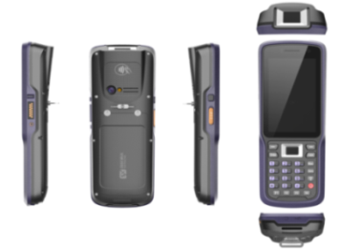
以质量求生存，以创新求发展
北斗定位手持系列/W160身份识别终端
主要参数：
型号 | W160
颜色 | 黑色
尺寸 | 197*75*25MM
CPU | 八核处理器
操作系统 | Android6.0
网络 | 移动/联通/电信 4G
输入方式 | 触控/按键
导航方式 | 北斗/GPS
外接接口 | M6接口/Micro usb
NFC | 支持
LCD尺寸 | 4.0寸/480*800
摄像头 | 前200W/后1300W
电池容量 | 3.75V/6000mah
防护等级 | IP68
产品特点：
指纹扫描
身份证识别
支持北斗/GPS定位
超高清大屏
超长待机时间
全网通
可外接热敏打印机，外接摄像头
IP68设计
应用方向：
公安手持终端
物流手持终端
测绘手持终端

Slide 22
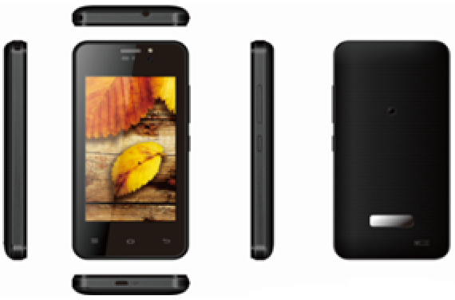
以质量求生存，以创新求发展
北斗定位手持系列/W113司法终端
主要参数：
型号 | W113
颜色 | 黑/白
尺寸 | 149.8* 72*14mm
外观设计 | 直板
操作系统 | android5.1
网络支持 | 移动 4G
RFID | 2.4G RFID
导航方式 | GPS/北斗
充电方式 | usb充电
接口 | Micro usb，3.5耳机口
LCD尺寸 | 4.5寸/480*854
摄像头 | 前200W
电池容量 | 3200mah
输入方式 | 触控
产品特点：
支持北斗/GPS定位
双北斗天线陶瓷设计
通过RFID连接腕表
应用方向：
社区矫正

Slide 23
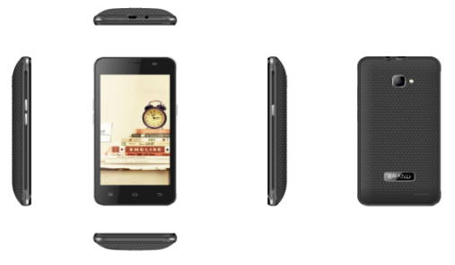
以质量求生存，以创新求发展
北斗定位手持系列/W119司法终端
主要参数：
型号 | W119
颜色 | 黑/白
尺寸 | 155*75*14MM
外观设计 | 直板
操作系统 | Android5.1
网络支持 | 移动/联通/电信 4G
RFID | 2.4G/900M RFID
导航方式 | 北斗/GPS
充电方式 | usb充电
接口 | Micro usb，3.5耳机口
LCD尺寸 | 5寸/1280*720
摄像头 | 前200W/后1300W
电池容量 | 3500mah
输入方式 | 触控
产品特点：
支持北斗/GPS定位
全网通
通过RFID连接手表
高清大屏
应用方向：
社区矫正

Slide 24
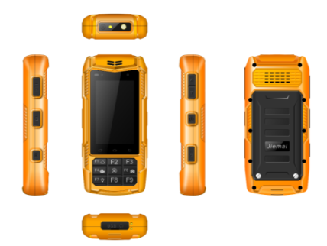
以质量求生存，以创新求发展
北斗定位手持系列/W116铁路巡检终端
主要参数：
型号 | W116
颜色 | 黄
尺寸 | 154.5X 70X25.6MM
输入方式 | 触控/按键
操作系统 | Android5.1
网络支持 | 移动/联通 4G
NFC | 支持（选配）
导航方式 | GPS/北斗
手电灯 | 顶部高亮灯
接口 | Micro usb，3.5耳机口
LCD尺寸 | 3.2寸/480*854
摄像头 | 前200W/后1300W
电池容量 | 6000mah
防护等级 | IP67
产品特点：
IP67设计
支持北斗/GPS定位
多功能按键
顶部超亮手电灯
双摄像头同时摄录
顶部摄像头
应用方向：
铁路/地铁车辆巡查

Slide 25
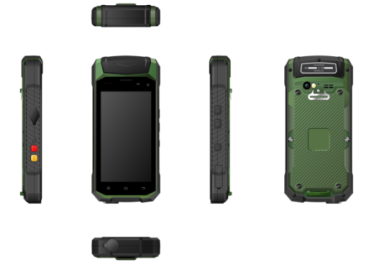
以质量求生存，以创新求发展
北斗定位手持系列/W131
主要参数：
型号 | W131
颜色 | 军绿色
尺寸 | 181*82*25MM
外观设计 | 直板
操作系统 | android5.1
CPU | 八核处理器
网络支持 | 移动 4G
导航方式 | 北斗 B3
卫星通讯方式 | 北斗一代短报文通讯
接口 | Micro usb，3.5耳机口
LCD尺寸 | 5.0寸/1920*1080
摄像头 | 前500W/后1300W
电池容量 | 6500mah
防护等级 | IP68
产品特点：
支持北斗 B3定位
IP68
高清大屏
应用方向：
武警、公安、军队单兵手持终端

Slide 26
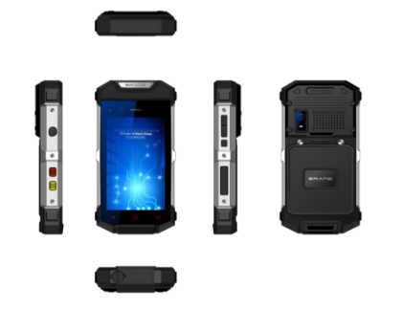
以质量求生存，以创新求发展
北斗定位手持系列/W162
主要参数：
型号 | W162
颜色 | 黑色
尺寸 | 182*82*29MM
外观设计 | 直板
操作系统 | android5.1
CPU | 八核处理器
网络支持 | 移动/联通/电信 4G
导航方式 | 北斗B3
卫星通讯方式 | 北斗一代短报文通讯
接口 | 航空插头接口/TYPE-C
LCD尺寸 | 5.0寸/1920*1080
摄像头 | 前200W/后1300W
电池容量 | 3.75V/6000mah
防护等级 | IP68
产品特点：
支持北斗 B3定位
IP68
高清大屏
全网通
金属机身
应用方向：
武警、公安、军队单兵手持终端

Slide 27
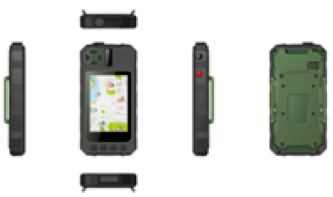
以质量求生存，以创新求发展
北斗定位手持系列/W161
主要参数：
型号 | W161
颜色 | 军绿
尺寸 | 172*78*23MM
外观设计 | 直板
操作系统 | android5.1
CPU | 八核处理器
输入方式 | 触控
导航方式 | 北斗B3
接口 | 航空插头/TYPE-C
LCD尺寸 | 4.0寸/480*800
摄像头 | 侧1300W
电池容量 | 3.75V/6000mah
防护等级 | IP68
产品特点：
支持北斗 B3定位
IP68
支持数据加密
支持一键自毁
应用方向：
武警、公安、军队单兵手持终端

Slide 28
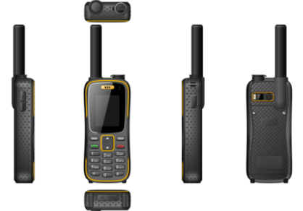
以质量求生存，以创新求发展
天通卫星电话系列/W133
主要参数：
型号 | W133
颜色 | 黑黄/军绿色
尺寸 | 140*60*27mm
外观设计 | 直板
输入方式 | 按键
卫星通讯方式 | 天通卫星通讯
GSM通讯 | 支持（可选）
导航方式 | GPS/北斗
充电方式 | usb充电
接口 | Micro usb，3.5耳机
LCD尺寸 | 2.4寸/240*320
摄像头 | 后200W
电池容量 | 3000mah
防护等级 | IP67
产品特点：
支持天通卫星电话通讯
支持GSM及卫星电话通讯（可选）
IP67设计
支持GPS/北斗定位
超长待机时间
-20°低温工作
应用方向：
民政救灾
林业巡检
矿业探测
海洋渔业
户外旅游

Slide 29
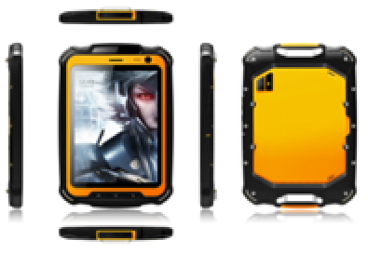
以质量求生存，以创新求发展
北斗平板系列/W69
主要参数：
型号 | W69 3G/4G
颜色 | 黄/黑
尺寸 | 240.2*178.8*20MM
CPU | 四核处理器
操作系统 | Android4.4/5.1
网络支持 | 移动/联通/电信 4G
NFC/RFID | 支持（选配）
导航方式 | GPS/北斗
接口 | 航空插头,Micro usb，HDMI, 3.5耳机口
LCD尺寸 | 7.85寸/1024*768
摄像头 | 前200W/后1300W
对讲 | 支持2W模拟/数字对讲
电池容量 | 15000mah
防护等级 | IP68
产品特点：
IP68设计
支持北斗/GPS定位
八寸大屏
超长待机时间
全网通
支持900M/2.4G RFID
可选航空插头
应用方向：
精准农业
电力管理
户外旅游
物流仓储
车载显控

Slide 30
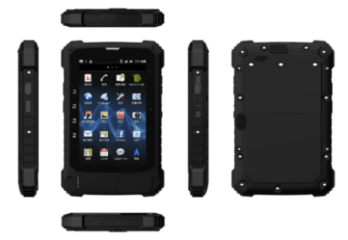
以质量求生存，以创新求发展
北斗平板系列/W151
主要参数：
型号 | W151
颜色 | 黑色
尺寸 | 222*130*27.5mm
CPU | 四核处理器
操作系统 | Android4.4
网络支持 | WCDMA
NFC | 支持（选配）
导航方式 | 北斗/GPS
接口 | Micro usb，3.5耳机口
LCD尺寸 | 7寸/1280*720
摄像头 | 前200W/后1300W
电池容量 | 7600mah
防护等级 | IP67
产品特点：
IP67设计
支持北斗/GPS定位
七寸高清大屏
超长待机时间
应用方向：
车载显控
户外旅游
物流仓储

Slide 31
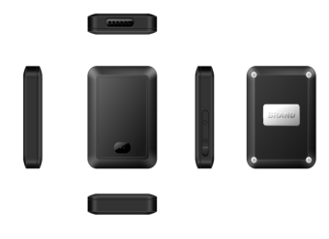
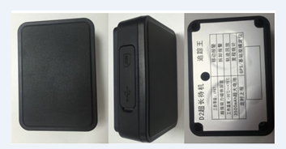
以质量求生存，以创新求发展
定位器系列/D1 & D2 车载定位器
D1
D2
产品特点及应用：
IP54防水/防尘设计
北斗/GPS/基站多重定位
远程启动定位
电子围栏
远程熄火控制
用于电动车定位管理
产品特点及应用：
IP67防水/防尘设计
北斗/GPS/基站多重定位
可连续工作2年（1天上报1次位置）
电子围栏
用于汽车定位管理

Slide 32
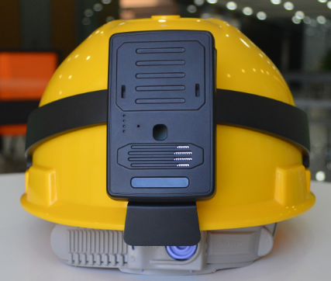
以质量求生存，以创新求发展
定位器系列/D6定位安全帽
产品特点及应用：
IP54防水/防尘设计
北斗/GPS/基站/室内蓝牙多重定位
超长待机/1500mah
ZIGBEE/GPRS数据通信
支持被砸报警
支持摔倒报警
支持433M RFID，支持被埋探测
应用于智慧隧道和各类厂矿工作

Slide 33
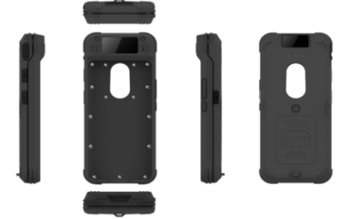
以质量求生存，以创新求发展
物流扫描机系列/W163
主要参数：
型号 | W163
颜色 | 黑色
尺寸 | 178*76*23MM
外观设计 | 直板
操作系统 | 无
连接方式 | 蓝牙
扩展1 | 二代身份证扫描
扩展2 | 一维码扫描
接口 | Micro usb
工作时间 | 24小时
待机时间 | 500小时
电池容量 | 2000mah
防护等级 | IP67
产品特点：
可支持条码扫描
可支持身份证识别
IP67设计
应用方向：
仓储、物流

Slide 34
以质量求生存，以创新求发展
目 录 / CONTENTS
1
公司介绍
Company Description
产品介绍
2
Product Introduction
解决方案
3
Application Solution
未来发展
4
Future Development

Slide 35
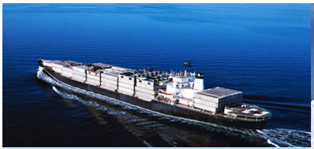
以质量求生存，以创新求发展
天通船舶动态管理平台
天通船载信息服务终端依托北斗卫星定位及天通卫星通信技术，具有全天候、全方位的通信和位置上报能力，并且在船只遭遇紧急情况时，可以直接向指挥中心报警，指挥中心立即定位，展开救助。可根据客户需求进行安装与设置，作为船舶监控、海陆通信的管理平台，为海上船舶活动提供电子导航、渔汛播报、军事演习通知、台风预警等多项有效的支撑服务

Slide 36
以质量求生存，以创新求发展
海产品实时交易平台
随着互联网的发展，渔业与电子商务结合是大势所趋。本海产品实时交易平台是行业领先的电子商务平台，利用了北斗卫星定位及天通卫星数据通信技术，通过平台汇集海量供求信息与行业资讯，旨在帮助渔民坐到从鱼起网就能够销售，渔船到岸就能够点到点的把海产品送到百姓餐桌。

Slide 37
以质量求生存，以创新求发展
冷链物流监控平台
利用RFID技术、北斗卫星定位及通讯技术、全网通移动通讯技术、传感器技术，建立覆盖多区域的现代冷链物流体系，以促进异地交收。在电子商务平台发生的订单，通过物流配送的方式，用专用的海产品包装及专业的海产品运输完成电子商务交易和补给配送，把所有配送的货物送到客户端。同时，我们还将不断完善交易监管及海产品安全追溯制度，旨在称谓海洋食品安全追溯的领航者。

Slide 38
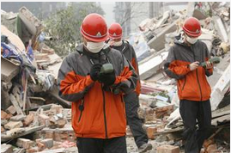
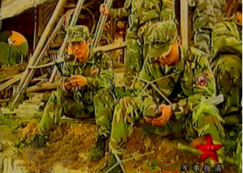
以质量求生存，以创新求发展
民政救灾
北斗目前已广泛应用于基础测绘、电力、交通运输、渔业生产、环境监测、森林防火灭火、减灾救灾和国家安全等诸多领域。
首欣通达设计并生产的北斗救灾终端有如下特点：
1) 支持北斗/GPS组合定位、GPS单模定位和北斗单模无源定位
2)水平定位精度优于5m，垂直定位精度优于5m，速度精度优于0.2m/s；
3)三防能力：防水防尘能力达到国际标准IP67级以上
4)集成北斗短报文模块，实际对天测试的通信成功率≥97%
5)显示单元支持强光可读
6)续航能力：待机时间≥100小时，采集传输时间达到8小时
7)体积较小，相比大型设备采集终端，更方便携带
推荐产品
救灾终端W97、W126、W135
W126大批量应用于民政救灾应用示范项目

Slide 39
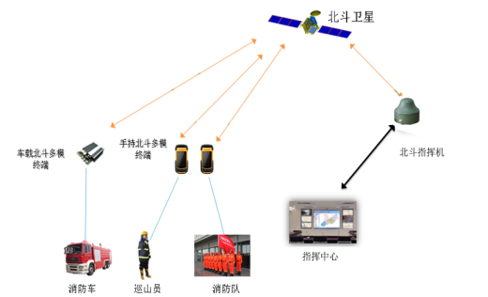
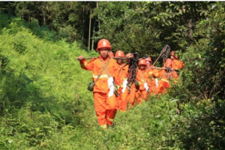
以质量求生存，以创新求发展
森林防火
北斗森林防护系统主要分为指挥系统和用户终端系统：
指挥系统须部署指挥机，用于接收管辖区域内所有用户终端的信息数据；汇总下属子单位指挥系统信息数据；结合现有地理信息系统，基于地理信息系统，将森林火警、火情、森警调度信息、森警位置信息在监控系统中实时显示。
用户终端系统为森林警察配备北斗用户终端。该终端可发送北斗短报文、基于电信/联通/移动通信网络实现语音通话和短信息通讯，从而实现全天候、无障碍信息通讯。森林武警战士通过该终端系统，接收来自各总队、支队的森林火情、火警处置指挥命令；向总队、支队指挥系统发送火情、火警实时信息；自动上报森林武警战士位置信息，确保武警战士的人身安全；森警战士之间通过该终端实现无障碍信息通讯。
推荐产品
北斗救灾终端W97、W135及其森林防火应用系统

Slide 40
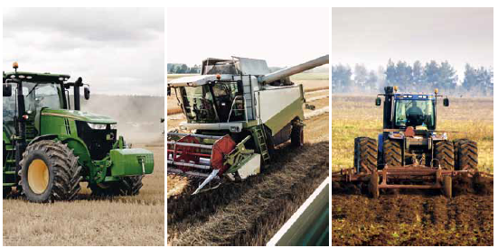
以质量求生存，以创新求发展
精准农业
推荐产品
W69农用平板显控
农机自动导航系统利用高精度的卫星导航定位信息，由控制器对农机的行驶方向、油门进行控制，农机按照设定的路线（直线或曲线）自动行驶，减少作业的遗漏和重叠，提高农机作业质量。农机自动导航系统还可以在夜间和复杂气象条件下作业，提高农机作业效率，降低对机手的技能要求和减轻劳动强度，该系统在起垄、播种、喷药、收获等农田作业时都可以使用，可以提高农业作业精度，提高农产品质量。

Slide 41
以质量求生存，以创新求发展
智慧停车场
传感网：
用于车辆室内定位、停车入位识别、车牌识别入场和出场计时以及视频监控，包括：
1、道钉蓝牙信标设备
2、地磁车辆传感器
3、车牌识别系统
4、视频监控系统
用户APP：
1、查询停车位/充电位信息
2、推荐合适的场位信息
3、车位导引
4、车位预定
5、反向寻车，
6、车位分时出租
7、计费确认
通信网：
包括运营商的有线和无线网络（4G/3G/2.5G）、WiFi、数传电台和小基站，根据停车场的条件选用不同组合；
1、有条件的场地优先选用有线网络和无线公网
2、地下停车场可通过WiFi连接到运营商网络
3、偏远地区可通过数传电台或小基站连接到运营商网络
后台软件：
1、泊位信息管理
2、用户信息管理
3、支付信息管理
4、位置服务

Slide 42
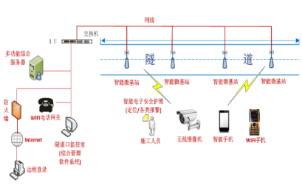
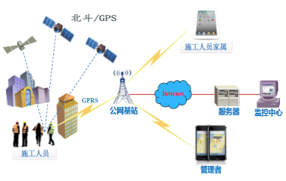
以质量求生存，以创新求发展
智慧隧道
智慧隧道支持中国北斗卫星导航系统、全球定位系统的位置数据信息标准，融合卫星、移动互联、因特网等网络，结合多种传感器技术、报警器技术、电子芯片技术、地理信息系统技术等技术实现室内外实时位置定位、突发情况报警、紧急人员搜救及日常人员管理等功能。
推荐产品
智能平安带D6及其应用服务后台系统
室内网络拓扑图
室外网络拓扑图

Slide 43
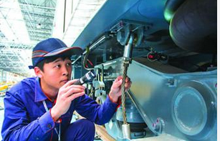
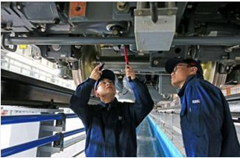
以质量求生存，以创新求发展
铁路巡检
首欣通达研制的铁路地铁巡检设备包括巡检人员专用通讯设备、巡检管理人员专用设备。巡检人员专用通讯设备拥有大容量电池、高亮手电筒、丰富的按键和快捷功能键、高清摄像头、4G高速数据传输功能、维修人员专用APP；巡检管理人员专用设备拥有大容量电池、高清摄像头、4G全网通数据传输功能、管理人员专用APP。
推荐产品
W116巡检人员专用智能设备W101巡检管理人员专用设备

Slide 44
以质量求生存，以创新求发展
目 录 / CONTENTS
1
公司介绍
Company Description
产品介绍
2
Product Introduction
解决方案
3
Application Solution
未来发展
4
Future Development

Slide 45
以质量求生存，以创新求发展
发展策略
融合
以军民融合、技术融合、国内国际融合为手段，消化吸收最新前沿技术，吸引优秀人才，支持公司全面长远发展
融合
内生
持续进行技术创新和管理改进，为用户提供高质量的产品、解决方案和服务，拓展用户应用领域，扩大业务规模，支持公司稳健发展
外长
充分利用公司对行业的深度理解和认识，导入资本运作，实现快速发展
内生
外长

Slide 46
以质量求生存，以创新求发展
愿景目标
愿景：与公司员工，合作伙伴，客户共同创造卫星应用事业的美好未来！
营业额：亿元

Slide 47
感谢观看！
THANK YOU FOR WATCHING!
深圳市首欣通达科技有限公司
Shenzhen Sxtechs Science And Technology Co.,Ltd

